Slide 1

HTML 문서 구조와 작성 규칙
숭실대학교 스마트시스템소프트웨어 학과
Department of Smart Systems Software

Slide 2
Contents
HTML 문서 구조
HTML 문서 작성 규칙
Tag의 속성
Web 문서의 Layout

Slide 3
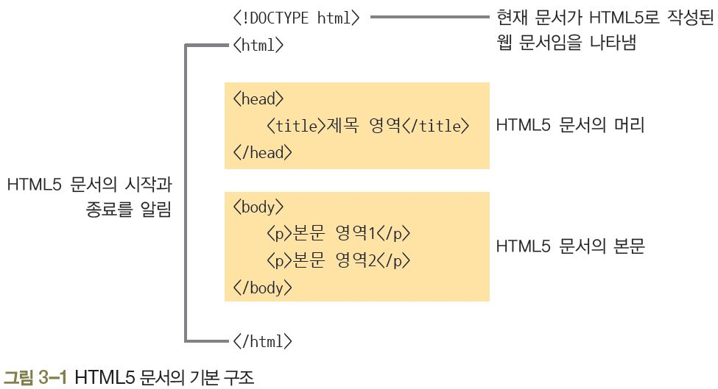
HTML 문서 구조
HTML문서 구조

Slide 4
HTML 문서 구조
<!DOCTYPE html>
HTML5 문서를 선언하는 구문
생략할 수 있지만 하위 호환성을 위해 작성할 것을 권장
<html> ~ </html>
HTML5 문서의 시작과 종료를 알림
언어(lang) 속성을 사용하여 주된 언어 값을 설정할 수 있음
<head> ~ </head>
웹 페이지의 정보를 정의
<title> 태그와 자바스크립트, 스타일시트(CSS) 등을 정의

Slide 5
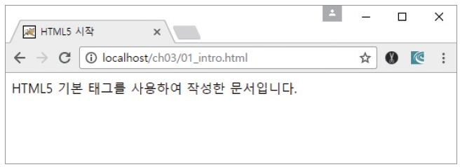
HTML 문서 구조
<body> ~ </body>
HTML5 문서의 본문을 작성
<!DOCTYPE html>
<html>
<head>
<title>HTML5 시작</title>
</head>
<body>
HTML5 기본 태그를 사용하여 작성한 문서입니다.
</body>
</html>

Slide 6
HTML 문서 구조
Header title, meta tag
<!DOCTYPE html>
<html>
<head>
<title>HTML5 메타정보</title>
<meta charset="UTF-8">
<meta name="author" content="Hong Seong Yong">
<meta name="keywords" content="HTML5, CSS3, JavaScript, JQuery">
<meta name="description" content="Web Programming">
<meta http-equiv="refresh" content="10, http://cafe.naver.com/go2web">
<base href="http://www.w3.org/" target="_blank">
</head>
<body>
<p>헤드 태그 내 메타정보에는 웹 문서를 만든 이, 검색 시 키워드, 문서에 대한 설명, 문서 내 기본 디렉터리 등이 포함됩니다.</p>
<p>이 문서는 10초 후 저자 카페로 이동합니다.</p>
<a href="">여기를 클릭하면 기본 디렉터리로 설정된 www.w3.org 사이트로 이동합니다.</a>
</body>
</html>

Slide 7
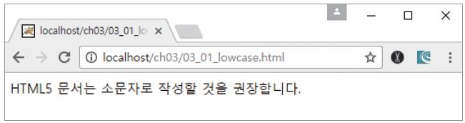
HTML 문서 작성 규칙
태그 이름은 대소문자를 구분하지 않음
<!DOCTYPE html>
<html>
<body>
HTML5 문서는 소문자로 작성할 것을 권장합니다.
</body>
</html>
<!DOCTYPE html>
<HTML>
<BODY>
HTML5 문서는 소문자로 작성할 것을 권장합니다.
</BODY>
</HTML>

Slide 8
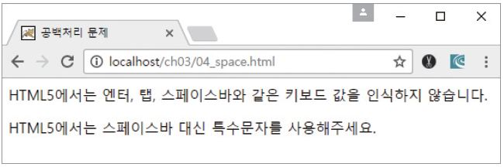
HTML 문서 작성 규칙
본문 내 연속된 공백, 줄 바꿈은 하나의 공백으로 처리
<!DOCTYPE html>
<html>
<head>
<title>공백처리 문제</title>
</head>
<body>
HTML5에서는
엔터, 탭, 스페이스바와 같은
키보드 값을 인식하지 않습니다.
<p>HTML5에서는 스페이스바 대신 특수문자를 사용해주세요.</p>
</body>
</html>

Slide 9
HTML 문서 작성 규칙
태그의 포함 관계를 표현하기 위해 들여쓰기 적용
<!DOCTYPE html>
<html>
<head>
<title>잘 정리된 문서</title>
</head>
<body>
<p>문서의 구조를 명확하게 작성해주세요.</p>
<p>들여쓰기를 해야 소스코드의 가독성이 높아집니다.</p>
<p>줄 바꿈도 해주세요.</p>
</body>
</html>

Slide 10
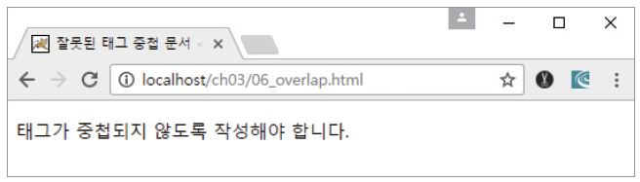
HTML 문서 작성 규칙
태그의 쌍을 겹치지 않고 완벽히 내포시킴
<!DOCTYPE html>
<html>
<head>
<title>잘못된 태그 중첩 문서
</head>
</title>
<body>
<p>태그가 중첩되지 않도록 작성해야 합니다.
</body>
</p>
</html>

Slide 11
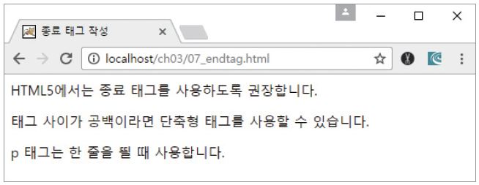
HTML 문서 작성 규칙
종료 태그를 반드시 사용
일반적인 표기 형식 : <p>~</p>
단축 표기 형식 : <p/>
<!DOCTYPE html>
<html>
<head>
<title>종료 태그 작성</title>
</head>
<body>
HTML5에서는 종료 태그를 사용하도록 권장합니다.
<p></p>
태그 사이가 공백이라면 단축형 태그를 사용할 수 있습니다.
<p/>
p 태그는 한 줄을 띌 때 사용합니다.
</body>
</html>

Slide 12
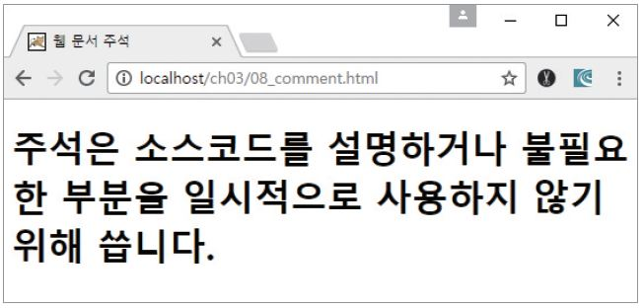
HTML 문서 작성 규칙
주석은 ‘<!--’로 시작해서 ‘--’로 끝냄
<!-- 작성자 : 홍성용 -->
<!DOCTYPE html>
<html>
<head>
<!-- 문서의 메타정보를 작성하는 부분입니다. -->
<title>웹 문서 주석</title>
</head>
<body>
<!-- 이 문서는 HTML5 웹 표준 문서입니다. -->
<h1>주석은 소스코드를 설명하거나 불필요한 부분을 일시적으로 사용하지 않기 위해 씁니다.</h1>
</body>
</html>

Slide 13
Tag의 속성
속성
태그의 종속적인 정보를 표현하기 위해 사용
태그없이 단독으로 사용할 수 없음
속성=“값” 형태로 작성

Slide 14
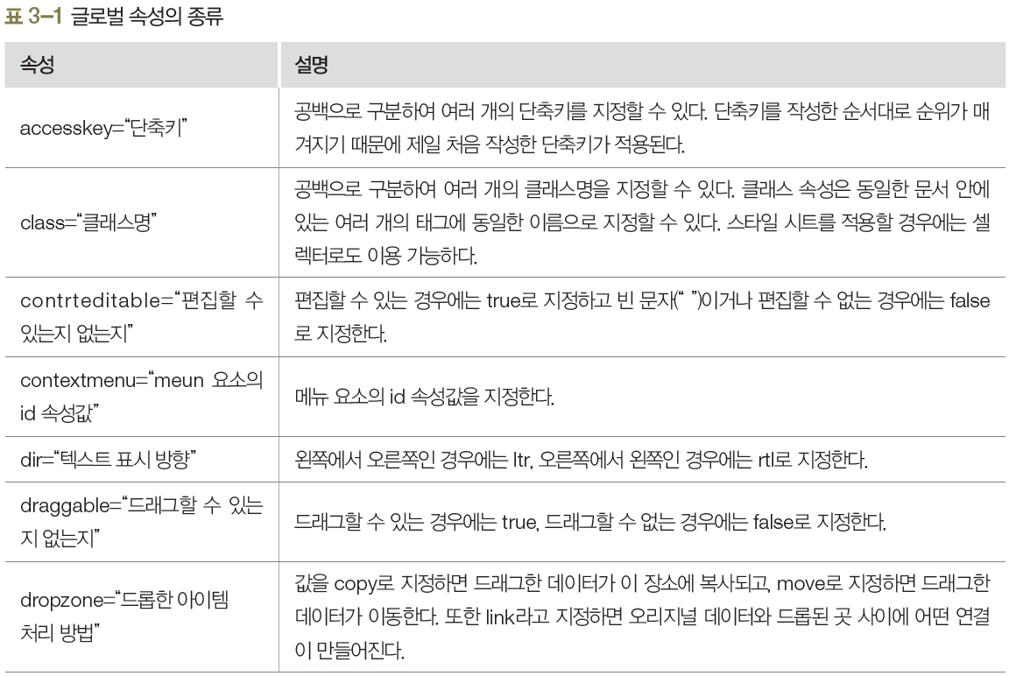
Tag의 속성
글로벌 속성
모든 태그에 공통적으로 사용 가능한 속성
▶ 뒤 페이지 계속

Slide 15
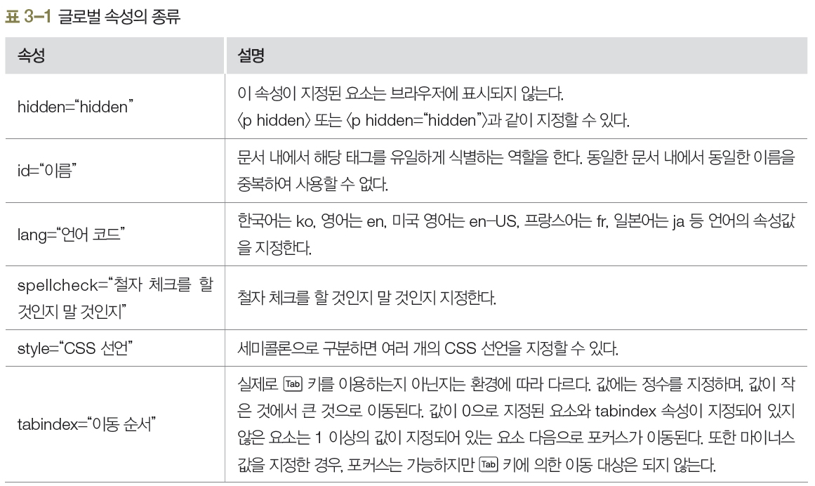
Tag의 속성

Slide 16
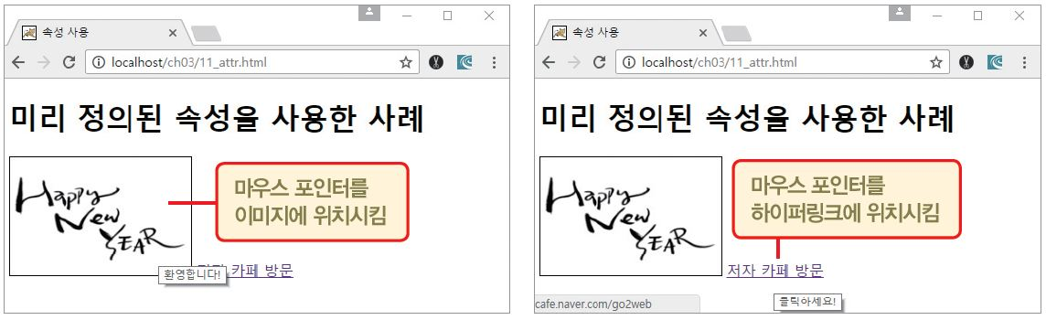
Tag의 속성
미리 정의된 속성
특정 태그에만 사용할 수 있도록 미리 정의된 속성
예 : img tag의 src 속성, a tag의 href 속성 등
<!DOCTYPE html>
<html>
<head>
<title>속성 사용</title>
</head>
<body>
<h1>미리 정의된 속성을 사용한 사례</h1>
<img src="welcome.jpg" border="1" width="200" height="130" alt="Welcome" title="환영합니다!">
<a href="http://cafe.naver.com/go2web" target="_blank" title="클릭하세요!">저자 카페 방문</a>
</body>
</html>

Slide 17
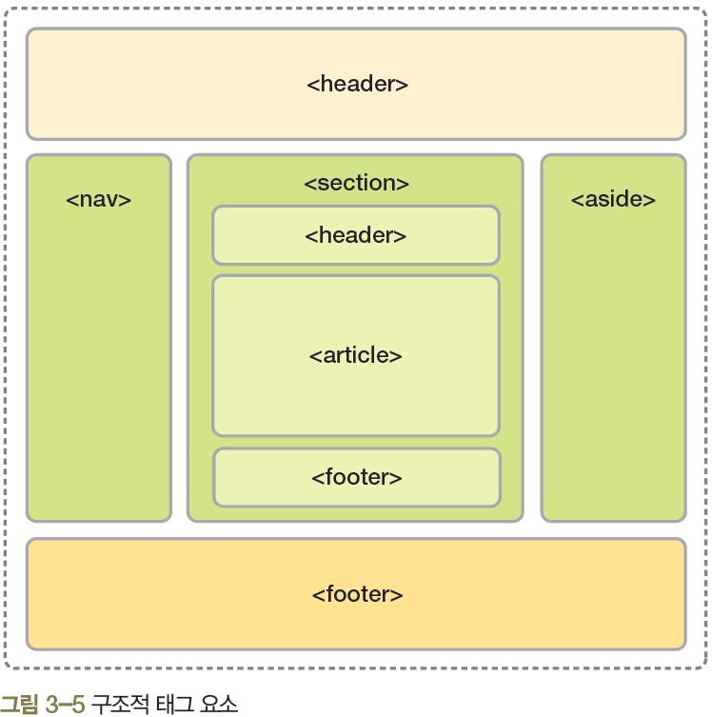
Web 문서의 Layout
레이아웃
화면을 분할하거나 배열하여 구성하는 것
HTML5 웹 표준에서는 각 영역을 구분하는 구조적 태그 요소를 정의하여 사용
<header> HTML5 문서의 머리말 영역으로 중요한 정보를 표시 (예 : 사이트의 제목, 로고 등)
<nav> 내비게이션(navigation) 영역으로 웹 사이트 내에 분류된 다른 영역으로 이동할 때 사용
<section> 문서의 영역을 구성할 때 사용. <header>, <article> 태그 등을 포함할 수 있음
<article> 독립된 주요 콘텐츠 영역을 정의. 하나의 <section> 태그 내에 여러 개의 <article> 태그를 구성할 수 있음
<aside> 주요 콘텐츠 이외에 남은 콘텐츠를 표시 (예 : 사이드 바(sidebar) 등).
<footer> 사이트의 자세한 정보를 표시 (예 : 저작권 정보, 관리자 정보, 회사 정보 등)

Slide 18
Web 문서의 Layout
구조 태그를 사용하여 웹 문서 작성하기1
<!-- HTML5 문서의 기본 레이아웃 -->
<!DOCTYPE html>
<html>
<head>
<title>HTML5 기본 구조 태그1</title>
</head>
<body>
<!-- 헤더 부분 -->
<header>
<center>
<h1>문서의 주제목</h1>
</center>
<nav>메뉴1</nav>
<nav>메뉴2</nav>
</header>
<hr/>
▶뒷 페이지 계속

Slide 19
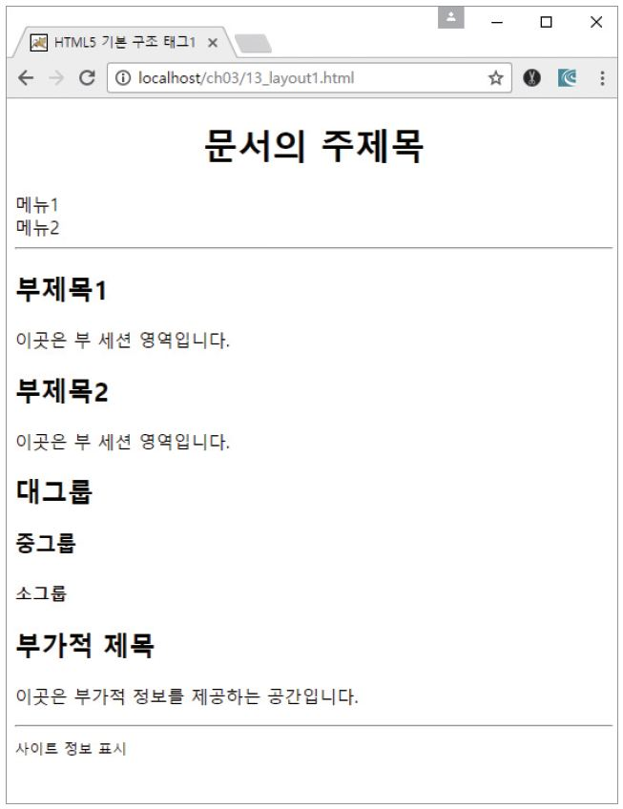
Web 문서의 Layout
<!-- 본문 부분 -->
<section>
<article>
<header>
<h2>부제목1</h2>
</header>
<p>이곳은 부 세션 영역입니다.</p>
</article>
<article>
<header>
<h2>부제목2</h2>
</header>
<p>이곳은 부 세션 영역입니다.</p>
</article>
<article>
<hgroup>
<h2>대그룹</h2>
<h3>중그룹</h3>
<h4>소그룹</h4>
</hgroup>
</article>
</section>
<!-- 부가 정보 부분 -->
<aside>
<h2>부가적 제목</h2>
<p>이곳은 부가적 정보를 제공하는 공간입니다.</p>
</aside>
<hr/>
<!-- 사이트 정보 부분 -->
<footer>
<small>사이트 정보 표시</small>
</footer>
</body>
</html>

Slide 20
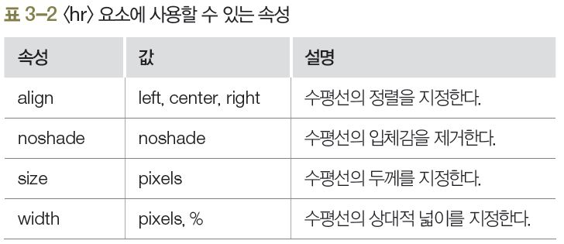
Web 문서의 Layout
hr> 요소
구분선(horizontal line)을 그을 때 사용

Slide 21
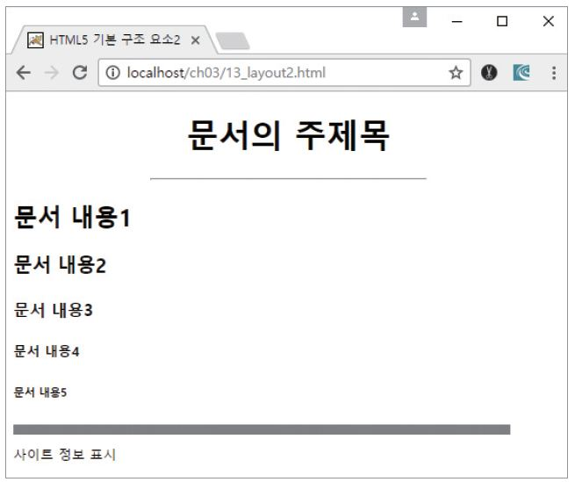
Web 문서의 Layout
<!DOCTYPE html>
<html>
<head>
<title>HTML5 기본 구조 요소2</title>
</head>
<body>
<!-- 헤더 부분 -->
<header>
<center>
<h1>문서의 주제목</h1>
</center>
<hr align="center" width=50%></hr>
</header>
<!-- 본문 부분 -->
<section>
<article>
<h2>문서 내용1</h2>
<h3>문서 내용2</h3>
<h4>문서 내용3</h4>
<h5>문서 내용4</h5>
<h6>문서 내용5</h6>
</article>
</section>
<hr size="10" align="left" width=90% noshade="noshade"></hr>
<!-- 사이트 정보 부분 -->
<footer>
<small>사이트 정보 표시</small>
</footer>
</body>
</html>

